Slide 1





Graus de interferência da IA na decisão humana e seus reflexos na regulação
Leonardo Parentoni

Slide 2


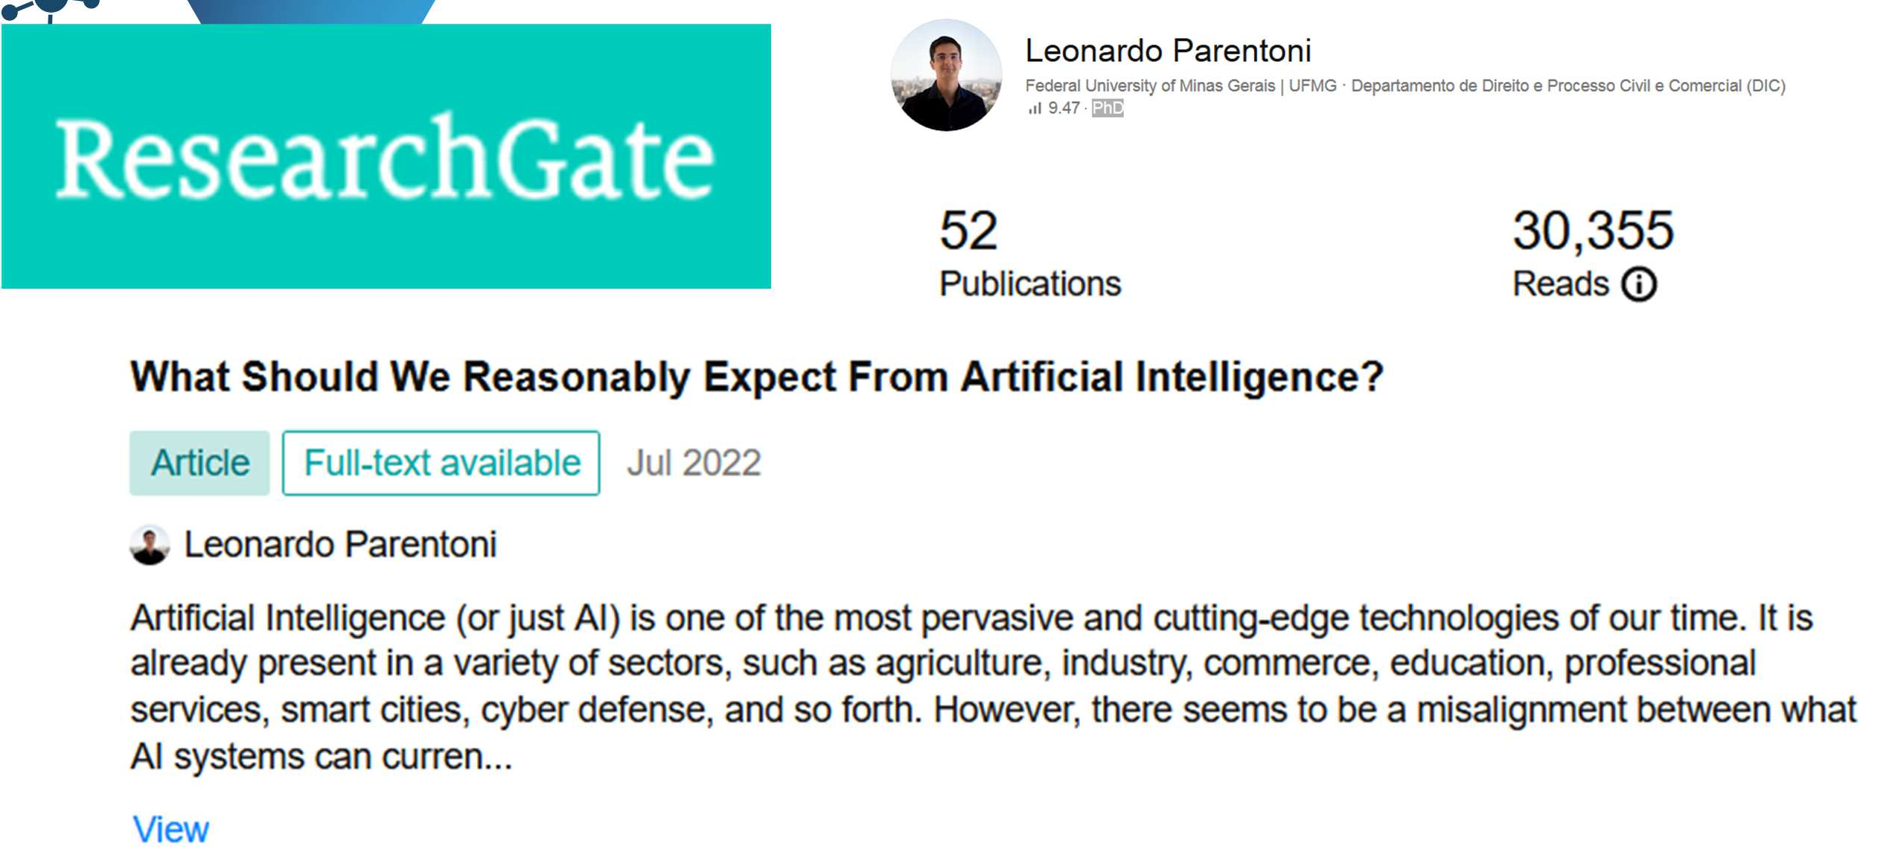
O fundamento desta apresentação:

Slide 3
Sempre superar as capacidades humanas.
Sempre ser mais transparente que o ser humano.Aaa
3. Sempre ser mais justa.
O várias pessoas esperam da IA
4. Meu ponto central: o erro está no “sempre”.

Slide 4


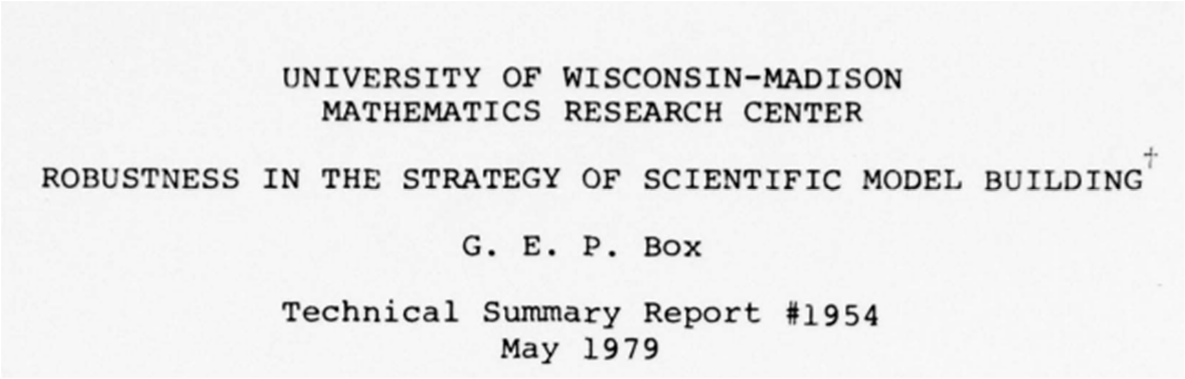
George Edward Pelham Box/1979:
“Todos os modelos [de IA] falham.
Mesmo assim, muitos são úteis (…).”
Link: https://apps.dtic.mil/sti/citations/ ADA070213
4

Slide 5


1. Atividades de alto risco inerente: precisão inferior ao ser humano.
Ex1: robô que desarma bombas.
Ex2: limpeza de tanques de óleo em navios.
Atividades burocráticas: precisão semelhante ao humano. Ex: separação e arquivamento de documentos.
Áreas estratégicas: a lei deve exigir grau de precisão elevado. O mais elevado possível.
Ex1: reconhecimento facial de criminosos. Ex2: cirurgias robóticas
4: Vantagens desse raciocínio: diminui custos, reduz o ciclo da inovação, estimula o mercado.
Calibrando o grau aceitável de precisão/acurácia da IA

Slide 6


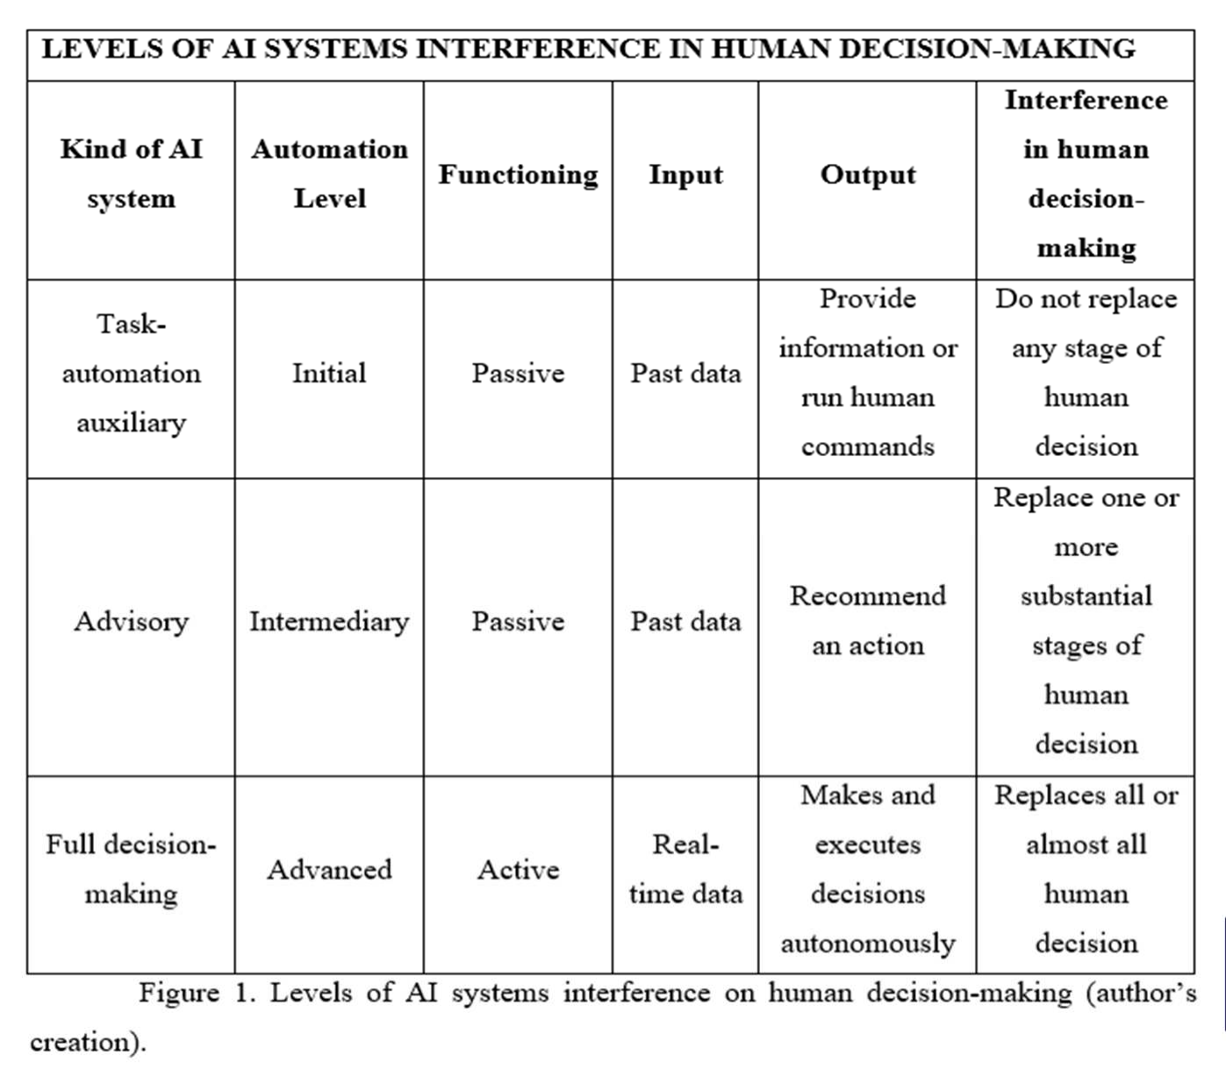
03 níveis de interferência da IA na decisão humana:

Slide 7


1. Premissa: quanto
maior a
interferência/substituição
da decisão humana,
maior deve ser o rigor da legislação.
2. No nível 1, admitem-se acordos comerciais, inclusive sigilosos.
Ex: assistentes vocais de celular e empresas parceiras.
3. No nível 3, deve-se exigir o maior grau de
Consequências práticas para a regulação da IA
transparência tecnicamente viável.
Ex1: proibir acordos comerciais em cirurgias
robóticas.
Ex2: decisões de carros verdadeiramente autônomos.

Slide 8

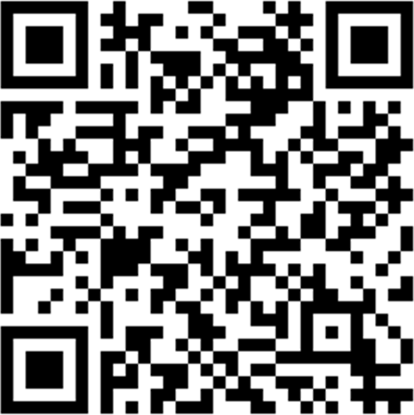
Até breve!
Obrigado.
Leonardo Parentoni
ResearchGate
www.researchgate.net

